Slide 1
Samverkan Kungsholmens stadsdelsförvaltning Företagarföreningar på Kungsholmen
Ingemar Sollgard, ingemar.sollgard@stockholm.se, tel 08-50808444
Maria Laxvik, maria.laxvik@stockholm.se, tel 08-50808011

Slide 2
Program
07:30 Frukost med mingel
08:00 Exploateringskontoret
Matilda Lewis och Monica Almquist
08:30 Stadsdelsförvaltningen
Organisation för näringslivsfrågor
08:50 Stadsdelsförvaltningen
Uppdragen i Stockholms stads budget för 2019 för näringslivs- och arbetsmarknadsfrågor
09:00 Avslut
Stadsdelsförvaltningens representanter finns tillgängliga för dialog och synpunkter efter programmet

Slide 3
Exploateringskontoret

Slide 4
Organisation för näringslivsfrågor

Slide 5
Stockholms stads organisation
Kommunfullmäktige
Kommunstyrelse
Borgarråds-beredning
Facknämnder
Stadsdels-nämnder
Bolag
T.ex. trafiknämnden, stadsbyggnadsnämnden, miljönämnden, exploateringsnämnden
T.ex. kommunala fastighetsbolag och bostadsbolag, SBR med dotterbolagen Visit Stockholm och Invest Stockholm

Slide 6
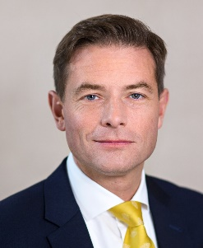
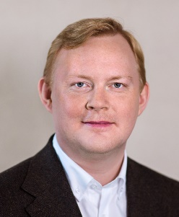
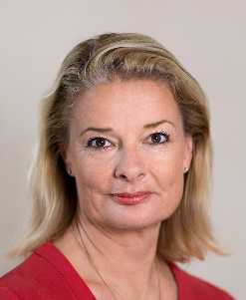
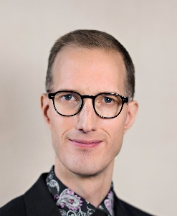
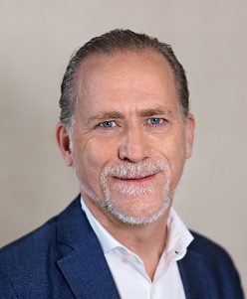
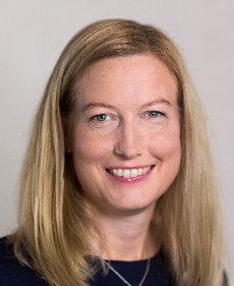
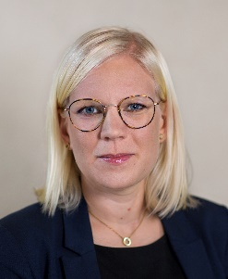
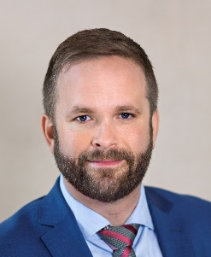
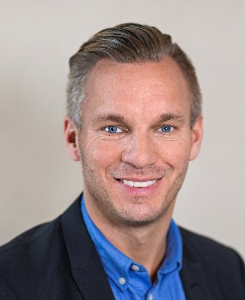
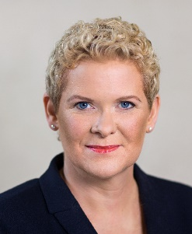
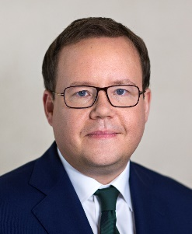
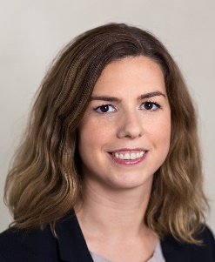
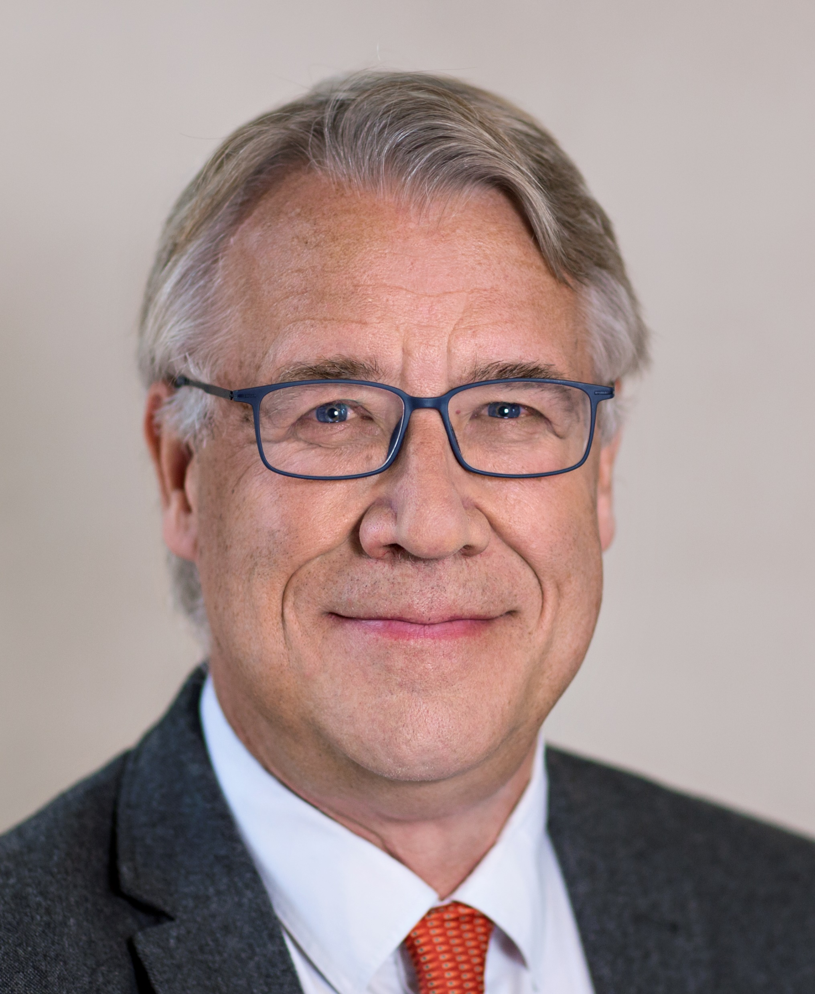
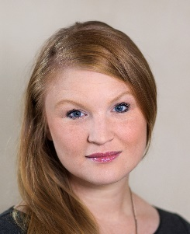
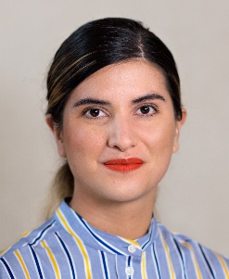
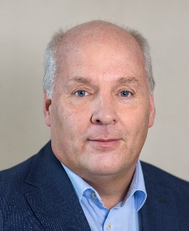
Borgarråden och rotlarnas ansvarsområden
Finansroteln
Anna König Jerlmyr (M)
Finansborgarråd
Kommunstyrelsen
KS ekonomiutskott
Exploaterings- nämnden
Servicenärmnden
Valnämnden
SDN övergripande och ekonomi
Stockholms Stadshus AB samt övriga bolag som ej nämns nedan
Massfastigheter i Stockholm AB
Stockholm Business Region AB
Stockholms Brnadförsvar
KS personal och jämställdhetsutskott
Stadsbyggnadsroteln
Joakim Larsson (M)
Borgarråd
Stadsbyggnads- nämnden
Micasa Fastigheter i Stockholm AB
SISAB (Skolfastigheter i Stockholm AB)
Stockholm Globe Arena Fastigheter AB
Stockholms Hamn AB
Stokab
Bostads- och fastighetsroteln
Dennis Wedin (M)
Borgarråd
Fastighetsnämnden
Kyrkogårdsnämnden
Bostadsbolagen
Bostadsförmedlingen i Stockholm AB
Skolroteln
Lotta Edholm (L)
Borgarråd
Utbildningsnämnden
SDN förskola
Socialroteln
Jan Jönsson (L)
Borgarråd
Socialnämnden
Överförmyndar- nämnden
SDN ekonomiskt bistånd
SDN individ- och familjeomsorg
SDN stöd och service till personer med funktionsnedsättning
Trafikroteln
Daniel Helldén (MP)
Borgarråd
Trafiknämnden
KS råd för funktions- hinderfrågor
Stockholms Stads Parkerings AB
Miljö- och klimatroteln
Katarina Luhr (MP)
Borgarråd
Miljö- och hälso- skyddsnämnden
Stockholm Vatten AB
Avfallsnämnden
KS Råd för mänskliga rättigheter
Arbetsmarknads-,
integrations- och idrottsroteln
Karin Ernlund (C)
Borgarråd
Arbetsmarknads- nämnden
Idrottsnämnden
KS demokrati- och ytterstadsutskott
SDN arbetsmarknadsåtgärder
SDN barn, kultur och fritid
Stiftelsen Hotellhem i Stockholm
Kultur- och stadsmiljöroteln
Jonas Naddebo (C)
Borgarråd
Kulturnämnden
SDN stadsmiljö
Stockholms Stads- teater AB
Skönhetsrådet (Rådet till skydd för
Stockholms skönhet)
Äldre- och trygghetsroteln
Erik Slottner (KD)
Borgarråd
Äldrenämnden
KS pensionärsråd
SDN äldreomsorg
Oppositionsborgarråd
Gruppledare
Karin Wanngård (S)
Olle Burell (S)
Emilia Bjuggren (S)
Jan Valeskog (S)
Clara Lindblom (V)
Sissela Nordling Blanco (FI)
Peter Wallmark(SD)
KS = kommunstyrelsen
SDN = stadsdelsnämnderna

Slide 7
Stockholm Business Region
Styrelseordförande: Anna König Jerlmyr (M)
https://www.stockholmbusinessregion.com/sv/bolagsfakta/
Dotterbolaget Invest Stockholm arbetar för att Stockholm ska erbjuda bästa möjliga förutsättningar för befintliga företag att växa och för nya företag att starta och etablera sig i Stockholm.

Slide 8
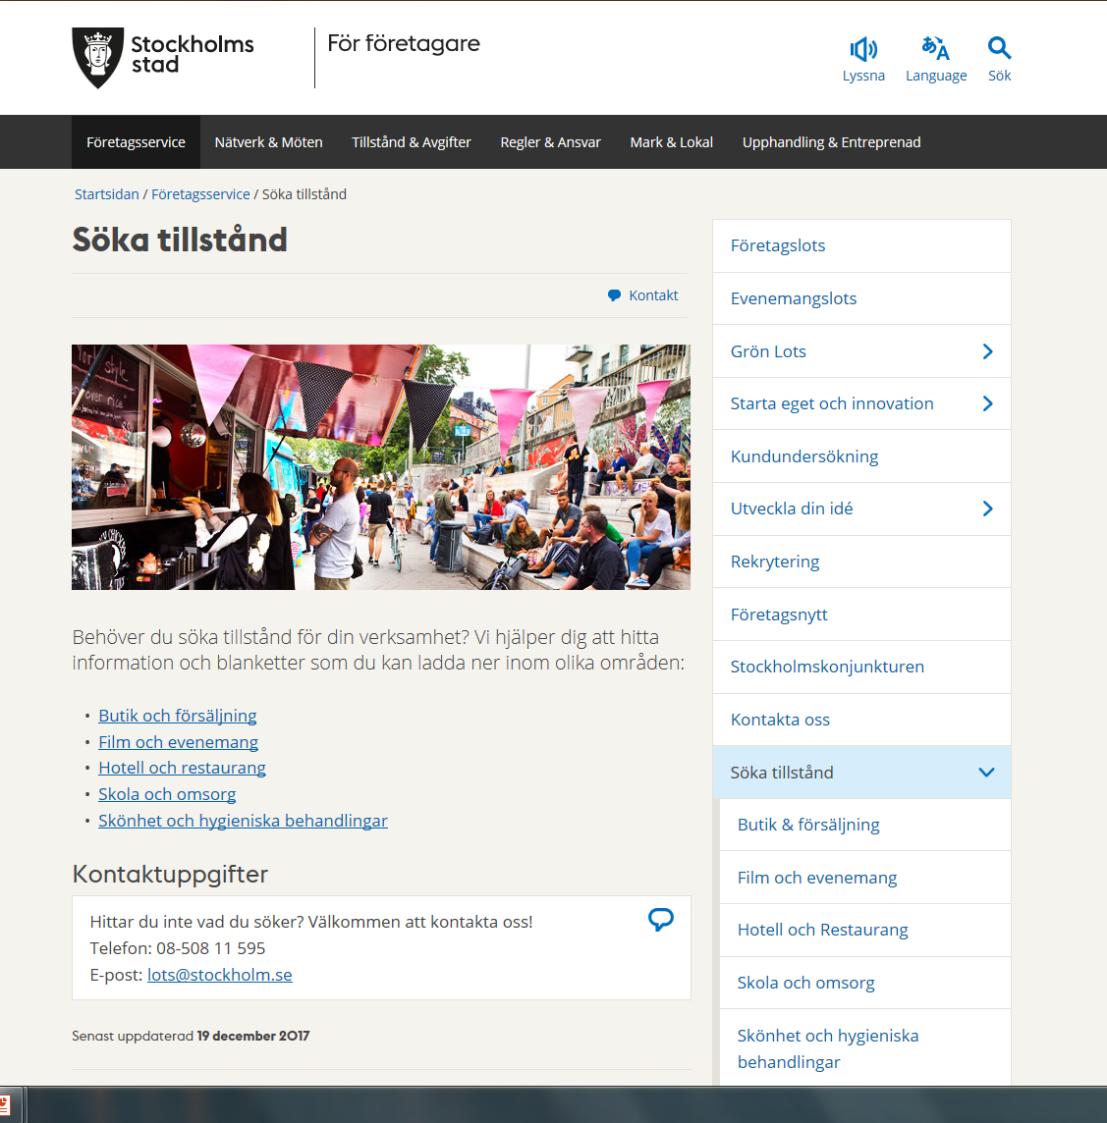
Information på stockholm.se

Slide 9
Stadsdelsförvaltningar
Har i sin stadsdel hand om:
Fritidsverksamhet för barn och ungdomar
Kommunal förskola
Försörjningsstöd, budget- och skuldrådgivning
Konsumentrådgivning
Lokala näringslivsfrågor
Lokala stadsmiljöfrågor
Renhållning, skötsel och underhåll av parker samt parkinvesteringar
Service och omsorg till personer med funktionsnedsättning
Social service, omsorg och behandling samt familjerätt
Äldreomsorg

Slide 10
Mål och uppdrag 2019

Slide 11
Inriktningsmål 2019
En modern storstad med möjligheter för alla.
En hållbart växande och dynamisk storstad med hög tillväxt.
En ekonomiskt hållbar och innovativ storstad för framtiden.
Stockholm har Sveriges bästa företagsklimat och ett internationellt konkurrenskraftigt näringsliv

Slide 12
Företagande
Arbetet med ett gott näringslivsklimat växlas upp
Mayor’s Advisory Board för formaliserad och kontinuerlig dialog mellan stadens politiska ledning och näringslivsföreträdare
Ny näringslivspolicy
”En väg in” för stadens entreprenörer
Utreda en servicegaranti för att garantera att staden levererar tjänster i tid till både företag och privatpersoner
Stadsövergripande översyn av stadens regelverk för att minimera regelbördan för företag

Slide 13
Företagande
Förenkla upphandlingsprocessen i syfte att underlätta för småföretag, start-ups och innovationsföretag att delta i stadens upphandlingar
Stärka fokus på näringslivsfrågor i stadens stadsutvecklingsprocesser
Följa upp andel upphandlad verksamhet i konkurrens
Handlingsplan för arbetet med artificiell intelligens (AI), robotisering och maskininlärning (ML)
Arbeta för att utländska universitet etablerar filialer i Stockholm

Slide 14
Uppdrag till stadsdelsnämnderna (urval)
utveckla samverkan med högkvalitativa och innovativa externa utförare för att säkerställa valfrihet och ett brett och varierat utbud för stockholmarna samt hög kvalitet i välfärdens kärnverksamheter
samverka både inom staden och externt med näringsliv och civilsamhälle för att nyanlända ska etableras snabbt på arbetsmarknaden
samarbeta med kommunstyrelsen och Stockholm Business Region AB för att kartlägga möjligheterna för ökad hållbar tillväxt inom respektive stadsdels geografiska område genom en lokal näringslivsanalys samt föra lokala näringslivsdialoger i sina respektive stadsdelar
samverka med Stockholm Business Region AB för att förbättra det lokala näringslivets förutsättningar
genom utvecklad platssamverkan förbättra och förstärka samverkan med polis, det lokala näringslivet, civilsamhället och andra relevanta aktörer i trygghets- och säkerhetsarbetet

Slide 15
Lokal näringslivsanalys

